Slide 1

Образовательная подготовка учащихся с позиций современных требований к обучению
«Решение задач на проценты по теме
«Здоровье: глобальные проблемы и основы здорового образа жизни. Формула жизни».
Приглашение к поиску
Коучинг- сессия
МКОУ «Аминевская СОШ» Салихова С.М.

Slide 2
Цель занятия:
формирование у педагогов понятие о коучинге как эффективной форме педагогического сотрудничества, в ходе которого происходит поиск средств (решение задач на проценты) для решения проблем, связанных со здоровьесберегающими технологиями на уроках математики по ФГОС.
Задачи:
1) Познакомить участников коучинг - сессии с новыми стратегиями в организации обучения, их характеристиками, целями и значимостью их применения для эффективного обучения; 2) Показать практическую значимость использования здоровьесберегающих методов в образовательной деятельности: кейс по теме «Решение задач на проценты по теме ЗОЖ».. 3) Убедить в целесообразности использования элементов здоровьесберегающих технологий, коучинг технологии в практической деятельности.
Результат:
1)Все могут вспомнить суть здоровьесберегающих технологий. 2) Учителя будут информированы об эффективности коучинга технологии 3) Изучат метод кейсов – технику обучения, использующую описание реальной ситуации. «Образовательная подготовка учащихся с позиций участников учебно-воспитательного процесса – обучающихся».

Slide 3
Планируемые УУД
Новые ФГОС кардинально меняют результаты образовательной подготовки уч-ся.
Теперь задача образовательного процесса состоит не столько в передаче знаний, умений и навыков, а в личностном результате, формировании позиции ученика и будущего гражданина с активной позицией.
Главная задача обучения в школе: помочь ребенку понять себя, разобраться в своих проблемах и мобилизовать внутренние силы и возможности для их решения и саморазвития.
Основные результаты обучения -
формирование универсальных способов, действий, умения учиться, которые проявляются через способности к самоорганизации, саморазвитию, самосовершенствованию.
Требования ФГОС ориентируют на формирование у школьников регулятивных метапредметных умений, составляющих основу учебной деятельности (умения учиться).
формируется внутренняя позиция;
мотивация;
нравственно-этическая оценка;
Личностные
Регулятивные
волевая саморегуляция;
постановка и решение проблем;
установление причинно-следственных
связей.
построение логической цепи
рассуждений.
Познавательные
планирование учебного сотрудничества с учителем и сверстникам;
постановка вопросов;
умение с достаточной полнотой и точностью выражать свои мысли.
Коммуникативные
Notes:
Качество усвоения знаний определяется многообразием и характером видов универсальных действий.
В качестве основных видов универсальных учебных действий разработчики стандарта выделяют личностные, регулятивные, познавательные и коммуникативные УУД.
Овладение ими происходит в контексте разных учебных предметов. Каждый учебный предмет раскрывает свои собственные, специфические возможности для формирования УУД, определяемые, в первую очередь, функцией учебного предмета и его предметным содержанием.

Slide 4
Коучинг – инновационная технология поддержки в обучении и индивидуально- личностном развитии учащихся
Основная цель коучинга - взаимодействовать таким образом, чтобы способствовать росту и развитию учащегося, опираясь на его потенциал, таланты, силы. Поэтому главная задача коуч-подхода состоит в том, чтобы помочь ребенку понять себя, разобраться в своих проблемах и мобилизовать свои внутренние силы и возможности для их решения и саморазвития
Установки:
1) Со всеми моими учениками все в порядке;
2) Каждый из них способен сделать для себя в жизни наилучший выбор.
3) Изменения не только возможны, но и неизбежны.
4) У каждого ребенка есть все ресурсы для того, чтобы достичь желаемого;
5) Любое намерение ребенка основано на позитивном стремлении для себя.

Slide 5

«Давай наставления только тому, кто ищет знаний. Оказывай помощь только тому, кто не умеет внятно высказывать свои заветные думы. Обучай только того, кто способен, узнав про один угол квадрата, представить себе остальные три»
Конфуций
Формирование мотивации учения без преувеличения - одна из центральных проблем современной школы.
Мотивировать надо в течение урока! Мотив - побуждение к достижению цели. Мотив - это то, что побуждает человека к действию.

Slide 6
Фундамент коучинга в школе составляют следующие основные принципы:
Ученик изначально является творческой, целостной личностью и обладает соответствующими ресурсами.
Постановка задачи исходит от ученика
Отношения между учителем - коучем и учеником представляют собой целенаправленный союз.
Учитель - коуч:
старается понять текущую ситуацию, задает вопросы и активно слушает;
старается понять, что мешает ученику в достижении цели, и помочь ему в осознании и исследовании препятствий;
задает вопросы и использует другие методы, провоцирующие ученика к поиску решений;
помогает в анализе возможностей.
Ученик:
исследует ситуацию и своё отношение к ней;
исследует свои внутренние и внешние препятствия;
исследует возможности для преодоления препятствий;
анализирует возможности, выбирает конкретный вариант и составляет план действий.
Коучинг в образовании: CoachingInEducation.ru

Slide 7
Интерактивное обучение на основе коучингового подхода:
Ученик | Классный коллектив
-развитие личностной рефлексии; -осознание включенности в общую работу; -становление активности субъектной позиции в учебной деятельности; -развитие навыков общения; -принятия нравственности норм и правил совместной деятельности; -повышение познавательной активности. | -формирование класса как групповой общности; -повышение познавательного интереса; -развитие навыков анализа и самоанализа в процессе групповой рефлексии.
- нестандартное отношение к
организации образовательного процесса;
- формирование мотивационной готовности к межличностному взаимодействию не только в учебных ,но и иных ситуациях.
Учитель

Slide 8

Методы и техники коуч-подхода, применяемые на уроках
Беседа посредством открытых и «сильных» вопросов
Тоны голоса.
Колесо баланса
-Техника «Шкала развития«
Линия времени
- Ассоциативное мышление
Партнерское сотрудничество
Ресурсное отношение к ошибке
1) Голос волшебника.
2) Голос воина. 3) Голос друга.
4) Голос мудрого правителя.
«Коучинг» - обучение не на ошибках, а на успехе. Выделять наиболее удачное и акцентировать внимание именно на этом.

Slide 9
Основной инструмент – сильные вопросы.
-Как ты можешь достичь цели?
-В чём конкретно заключается твоя цель?
Почему это важно для тебя?
-Как ты поймёшь, что достиг цели?
- Что конкретно будешь делать?
-Какой будет самый первый шаг?
-Какой будет следующий шаг? А дальше? А ещё?
-Какие самые важные вехи можешь отметить в своем росте?
Как вы понимаете высказывание: «Люди хорошо и с удовольствием работают, учатся и дают ожидаемый результат не когда должны, а когда хотят».
(То, что человек чувствует оказывает больше влияние на результаты его работы, чем то, что он умеет делать).

Slide 10
I
ВДОХНОВЕНИЕ
III
ТЕЛО УРОКА
IV
Д/З
V РЕФЛЕКСИЯ
II
ЦЕЛИ УРОКА
ПРАКТИЧЕСКАЯ РАБОТА В ГРУППАХ,
ИССЛЕДОВАНИЯ, «МИРОВОЕ КАФЕ»,
ПЕРВИЧНЫЙ КОНТРОЛЬ ПО
ШКАЛЕ ЯСНОСТИ
РАЗНОУРОВНЕВОЕ ДОМАШНЕЕ ЗАДАНИЕ, «КИТАЙСКОЕ МЕНЮ»
ВОЗВРАТ К ЦЕЛЯМ УРОКА И ШКАЛЕ ЯСНОСТИ. ЦЕННОСТЬ УРОКА ДЛЯ КАЖДОГО
VI БЛАГОДАРНОСТЬ
ПРИТЧА, АФОРИЗМ, ЭПИГРАФ, ЗАГАДКА И Т.Д, 4 ВОПРОСА ПЛАНИРОВАНИЯ
СОЗДАНИЕ ПРОБЛЕМНОЙ СИТУАЦИИ, ШКАЛА ЯСНОСТИ

Slide 11
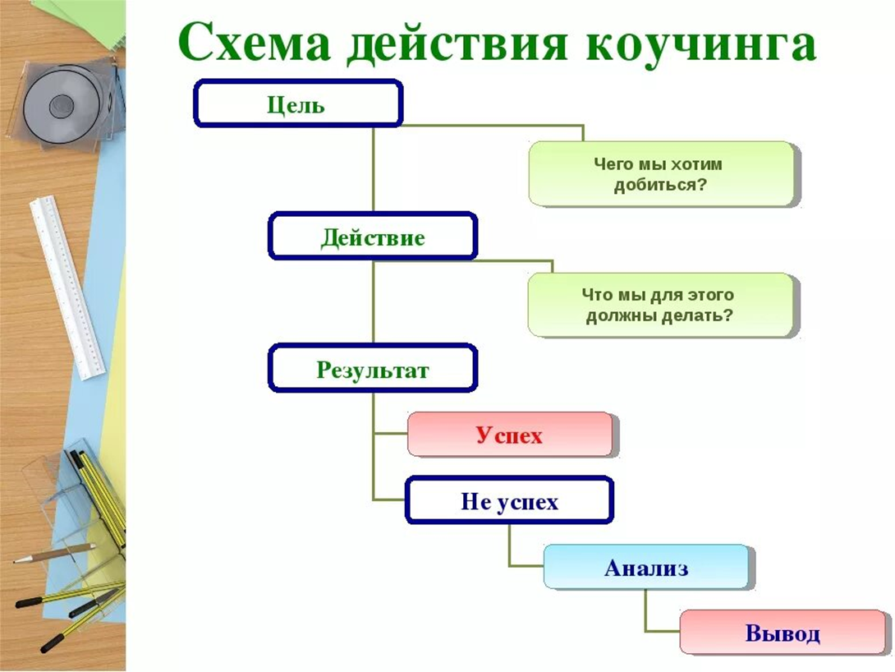
Как видите, открытые вопросы, на которые вы отвечали в начале работы, лист ожидания, который вы заполнили, шкала развития – это инструменты, которые используются на уроках в формате коучинга.
В конце урока возвращаемся (этап рефлексии) такие вопросы:- Кто из вас продвинулся к достижению наилучшего результата?
- Какие самые первые, легкие шаги потребовались, чтобы начать двигаться к результату? - Что помогло тебе продвинуться по шкале?
- Что наиболее ценное было для тебя на уроке? - Как ты можешь пойти дальше?
- Какие знания, полученные ранее, вам пригодились

Slide 12
Урок математики
««Решение задач на проценты по теме «Здоровье: глобальные проблемы и основы здорового образа жизни. Формула жизни».
с использованием различных техник коуч – технологии
Разработала: Салихова Сания Мухаметовна

Slide 13
Тип урока: обобщение
Вид урока: проблемный
Форма урока: занятие
Используемые технологии:
проблемная, коуч-технология (шкала развития, лист ожидания, открытые вопросы),
ИКТ-технологии,
игровые методы,
кейс-технологии,
Здоровьесбережение,
межпредметная интеграция.
Коучинг в образовании: CoachingInEducation.ru

Slide 14
Планируемые УУД
формируется внутренняя позиция;
мотивация;
нравственно-этическая оценка;
Личностные
Регулятивные
волевая саморегуляция;
постановка и решение проблем;
установление причинно-следственных связей.
построение логической цепи рассуждений.
Познавательные
планирование учебного сотрудничества с учителем и сверстникам;
постановка вопросов;
умение с достаточной полнотой и точностью выражать свои мысли.
Коммуникативные
Notes:
Качество усвоения знаний определяется многообразием и характером видов универсальных действий.
В качестве основных видов универсальных учебных действий разработчики стандарта выделяют личностные, регулятивные, познавательные и коммуникативные УУД.
Овладение ими происходит в контексте разных учебных предметов. Каждый учебный предмет раскрывает свои собственные, специфические возможности для формирования УУД, определяемые, в первую очередь, функцией учебного предмета и его предметным содержанием.

Slide 15
Цели занятия для учителя:
Актуализация личностного смысла учащихся к изучаемому материалу; развитие умений самостоятельно в комплексе применять полученные знания, умения, навыки, осуществлять их перенос в новые условия; создание условий для развития навыков общения, создать на уроке ситуацию, в которой учащиеся смогут увидеть связь между предметами: математикой и биологией.
Цели занятия для учащихся
Обобщение знаний учащихся о процентах, знакомство глобальными проблемами человечества.
Решение задач на проценты 3-х типов.
Развитие умений применять ранее полученные знания в новых условиях.
Активизировать деятельность учащихся на уроке, развивать умение логически мыслить, доказывать свою точку зрения, терпимо относиться к чужому мнению.
Увидеть связь между предметами: математикой и биологией.
Коучинг в образовании: CoachingInEducation.ru

Slide 16
1 этап – Вхождение или погружение в тему.
Учитель: Здравствуйте! Что такое «Здрав-ствуй?» - Лучшее из слов, потому что «Здравствуй!» Значит «Будь здоров!».
– Скажите, пожалуйста, а для чего люди здороваются? В разных странах люди по-разному приветствуют друг друга. Как это делают в нашей стране?
Учитель: Когда люди здороваются, они желают друг другу здоровья. Поздороваемся по-башкирски, по-татарски. Как перевести на русский? (Саумысыз – здоровья! Исанмесез – Живите в здравии!)
Введение в урок. Подготовка к восприятию нового материала.
Здоровье для человека самая главная ценность. Но, к сожалению, мы начинаем говорить о здоровье тогда, когда его теряем. А вы любите жизнь? Кто хочет жить долго и счастливо?
-Нужно ли соблюдать какие-либо правила, чтобы наша жизнь была долгой и счастливой? Если мы исключим здоровье из нашего списка, будет ли наша жизнь счастливой?
- На партах кейсы «Задачи и данные на проценты по теме «ЗОЖ»»
Какая тема урока?
УУД – личностные (формируется внутренняя позиция; мотивация)

Slide 17
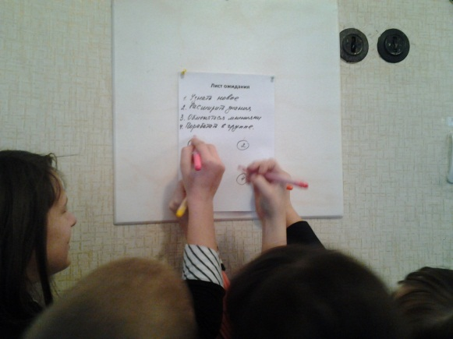
2 этап Формирование ожиданий обучающихся
Открытые вопросы
- Почему эта цель важна для тебя?
- Как ты поймешь, что достиг цели?
Шкала развития
«Какого наилучшего результата каждый из вас ожидает от урока? Запишите свои ожидания в рабочих тетрадях. Рядом с записью, на шкале от 1 до 10 отметьте, где вы сейчас находитесь по отношению к идеальному для вас результату».
Лист ожидания
10
1
УУД – личностные (формируется внутренняя позиция; мотивация)

Slide 18
- Тема (Решение задач на проценты по теме «Здоровье: глобальные проблемы и основы здорового образа жизни. Формула жизни»)
Постановка цели и задач урока.
- А как вы думаете, какова цель, задачи сегодняшнего урока? (Выяснение цели, задач).
Мотивация учебной деятельности учащихся.
Как задачи математические помогут решить задачи ЗОЖ?
Что такое Здоровье? ЗОЖ?
3 . Актуализация знаний.
– Обратимся к толковому словарю
И.С. Ожегова.
(В словаре находят определение: здоровье – это состояние физического, психического и социального благополучия).
В соответствии с Уставом Всемирной Организации Здравоохранения под здоровьем понимается «состояние полного физического, душевного и социального благополучия, а не только отсутствие болезней и физических дефектов». Здоровье человека является целостной системой взаимосвязанных друг с другом составных частей. Изменения в одной из составляющих неизбежно вызывают изменения во всех других. Составными частями здоровья являются: физическое, интеллектуальное, эмоциональное, социальное, духовное здоровье.
УУД – познавательные (постановка и решение проблем; установление причинно-следственных связей, построение логической цепи рассуждений)
- коммуникативные (планирование учебного сотрудничества с учителем и сверстникам; постановка вопросов;
умение с достаточной полнотой и точностью выражать свои мысли.)
- регулятивные (волевая саморегуляция)

Slide 19
Дерево жизни.
Факторы образа жизни.
1. рациональное питание
2. положительные эмоции
3. движение (активный образ жизни)
4. закаливание
5. отсутствие вредных привычек
Ствол дерева – здоровый образ жизни, а ветки – это факторы образа жизни.

Slide 20
Формула здоровья
(100%)=
= (10%) медицинские услуги + +(20%) наследственность +
+ (20%) окружающая среда +
+ (50%) образ жизни.

Slide 21
Глобальные проблемы здоровья
– недоступность национальных систем здравоохранения для 1 млрд. жителей планеты;
- ежегодная смерть 36 млн. человек от незаразных болезней, как сердечно-сосудистые заболевания, рак, диабет, хронические заболевания лёгких (25% от общего числа умирающих за год людей не доживает до 60-лет. возраста);
– сердечно-сосудистые заболевания, являющиеся главной среди всех причин смертности на Земле;
– ежегодная смерть более 7,5 миллионов детей младше 5 лет от недоедания и болезней, которые чаще всего могут быть предотвращены;
– очень высокая смертность людей от инфекционных заболеваний;
– быстрое распространение СПИДа/ВИЧ (2 миллиона умерших от СПИДа);
- ежегодная смерть 1,7 млн. человек от туберкулёза и 9,4 млн. новых случаев заражения в год;
-­ эпидемии, инфекции;

Slide 22
– ожирение, как результат переедания (нездорового питания) и недостаточной физической активности;
– наркомания, так как мировой рынок запрещенных наркотических веществ имеет огромный объём, оцениваемый приблизительно в 320 млд. долларов
табакокурение, которое, как всем известно, убивает миллионы людей. При этом также наносится вред жизни и здоровью других людей, окружающих курильщика (так называемое «пассивное курение»).

Slide 23
4 этап- Обобщение и систематизация знаний.
Преодолеть эти проблемы, связанные с охраной здоровья, человечество способно лишь сообща через международные системы координации действий, такие как Всемирная организация здравоохранения, ЮНЭЙДС - Объединённая программа Организации Объединённых Наций по ВИЧ/СПИД и другие организации под эгидой ООН.
– Как это сделать? (Нужно заботиться о своем здоровье).
(Помогать другим перейти на здоровый образ жизни!.)
УУД – личностные (формируется внутренняя позиция; мотивация)
- познавательные (установление причинно-следственных связей, построение логической цепи рассуждений)
- коммуникативные (умение с достаточной полнотой и точностью выражать свои мысли.)

Slide 24
Типы задач на проценты
Нахождение данного числа процентов от числа.
Запомните!
Чтобы найти процент от числа, нужно число умножить на процент.
Нахождение числа по его проценту
Запомните!
Чтобы найти число по его проценту, нужно его известную часть разделить на то, сколько процентов она составляет от числа.
Сколько процентов одно число составляет от другого
Запомните!
Чтобы найти, сколько процентов одно число составляет от другого, нужно ту часть, о которой спрашивается, разделить на общее количество и умножить на 100%.

Slide 25
Физминутка. Хочу остановиться на звуковой гимнастике, массаже для пальчиков
Упражнение «Звуковая гимнастика»
Звуковая гимнастика действует по принципу вибрационного массажа с тренировкой дыхательной мускулатуры и диафрагмы. Разные звуки порождают разные вибрации, которые влияют на наше самочувствие.
Звук «А» – воздействует благотворно на весь организм;
Звук «Е» – воздействует на щитовидную железу;
Звук «И» – воздействует на мозг, глаза, нос, уши;
Звук «У» – воздействует на органы, расположенные в области живота;
Звук «О» - воздействует на сердце, легкие.
Звук «Я», «М» - воздействует на работу всего организма.
Звук «Х» – помогает очищению организма;
Звук «ХА» - помогает повысить настроение.
«Голосовая разрядка» - Сначала делаем глубокий вдох, постараемся задержать дыхание. На выдохе громко и энергично поизносим звук «Ух!»

Slide 26
Пальчиковый массаж может помочь организму сопротивляться болезням, почувствовать себя бодрым и полным сил, расслабиться и снять симптомы утомления. Каждый палец отвечает за работу определённого органа в организме.
Большой палец – стимулирует деятельность головного мозга;
Указательный – улучшает работу желудка;
Средний – кишечник и позвоночник;
Безымянный – улучшает работу печени;
Мизинец – помогает работе сердца.
Массируются пальцы каждый отдельно по направлению к его основанию по тыльной, ладонной и боковой поверхностям. Начинаем массаж с поглаживания, затем растирание, следующий приём - разминание и заканчиваем снова поглаживанием.

Slide 27
5) Применение знаний и умений в новой ситуации
(Работа по группам)
Каждой команде кейсы –
Заранее сформированы 4 группы:учащихся
- «Режим дня как образ жизни»
- «Табакокурение - вредная привычка»
- «Витамины и их роль в жизни человека»
«Пища для ума»
6. САМОКОНТРОЛЬ. ВЗАИМОКОНТРОЛЬ.
УУД – личностные (формируется внутренняя позиция; мотивация)
- познавательные (установление причинно-следственных связей, построение логической цепи рассуждений)
- коммуникативные (умение с достаточной полнотой и точностью выражать свои мысли.)

Slide 28
7) Рефлексия (подведение итогов занятия) Анализ и содержание итогов работы, формирование выводов
по изученному материалу
- Кто из вас продвинулся к достижению наилучшего результата?
- Какие самые первые, самые легкие шаги потребовались, чтобы начать двигаться к результату? - Что помогло тебе продвинуться по шкале? - Что наиболее ценное было для тебя на уроке? - Как ты можешь пойти дальше?
- Какие знания, полученные ранее, вам пригодились?
Отметьте, пожалуйста, по шкале от 1 до 10, на какой цифре вы находитесь сейчас в данной теме. Что вы отметили?
- Что было полезным или интересным? - Какие вопросы остались открытыми?
УУД – личностные (формируется внутренняя позиция; мотивация)
- познавательные (установление причинно-следственных связей, построение логической цепи рассуждений)
- коммуникативные (умение с достаточной полнотой и точностью выражать свои мысли.)

Slide 29
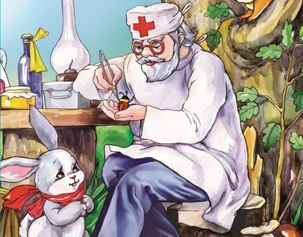
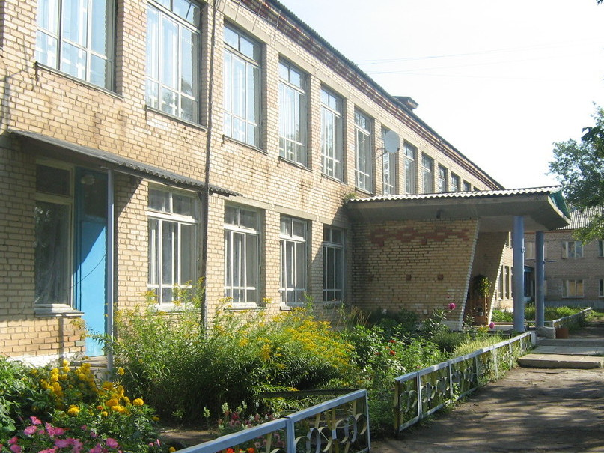
Д. З. Задачи Айболита
«Письмо от доктора Айболита» (задания каждому разоуровневые)
– Ребята! Она принесла вам письмо от него. Читаю конверт: Куда: Планета Земля. Россия, Челябинская область, Уйский район, с. Аминево, школа. Кому: 6 классу!
Откуда: Земля. Африка. От кого: от Айболита.
(Вскрываем. Интересно, что пишет).

Slide 30
ИТОГИ
Поработаем с рисунками Древо жизни. Напишите, те приемы здоровьесбережения, которые вы сами применяете у себя на занятиях
Сегодня на занятии мы с вами:
1. Выяснили, что проблема здоровья на современном этапе стоит остро.
2. Познакомились с новой технологией -коучинг.
3. Применили математические задачи на проценты для решения задач жизненных
ТЕХНИКА коучинга ОдО (оценивания для обучения)

Slide 31


Slide 32


СПАСИБО ЗА ВНИМАНИЕ!!!
И пусть наши мечты сбываются….
Хочу пожелать вам здоровья, счастья, успехов, активных, умных, хороших учеников!
Наша коуч сессия закончилась, но наш путь – путь человека, педагога продолжается. Мы в пути, мы в поиске. Этот путь и поиск, достижение новых целей открывают новые горизонты. Совершенству нет границ.

